Slide 1
Организация этиологической диагностики COVID-19

Slide 2
Алгоритмы обследования пациентов при этиологической диагностике COVID-19
В амбулаторных условиях для обследования пациентов применяются следующие алгоритмы:
Взятие мазка из носа и ротоглотки в 1-й, 3-й и 11-й дни после обращения
Для пациентов взятие и исследование мазков из носа и ротоглотки в день обращения проводится по решению врача.
При помещении пациента в стационар обязательно исследование трех образцов биологических материалов, собранных в течение первых трех дней после появления симптомов заболевания.
Лабораторное обследование на COVID-19 в обязательном порядке проводится следующим категориям лиц
1. Вернувшиеся на территорию Российской Федерацию с признакамиреспираторных заболеваний. | 5. Медицинские работники, имеющие риски инфицирования COVID-2019 на рабочих местах – 1 раз в неделю, а при появлении симптомов, неисключающих COVID-2019 – немедленно. 6. Находящиеся в учреждениях постоянного пребывания независимо оторганизационно-правовой формы (специальные учебно-воспитательныеучреждения закрытого типа, кадетские корпуса, дома-интернаты, учрежденияФСИН России) и персонал таких организаций –при появлении симптомовреспираторного заболевания.
2. Контактировавшие с больным COVID-2019.
3. С диагнозом «внебольничная пневмония».
4. Старше 65 лет, обратившиеся за медицинской помощью с симптомамиреспираторного заболевания.

Slide 3
Сбор, хранение и транспортировка диагностического материала
Основным видом биоматериала для лабораторного исследования является материал, полученный при заборе мазка из носоглотки и/или ротоглотки.
В качестве дополнительного материала для исследования могут использоваться:
мокрота (при наличии)
промывные воды бронхов, полученные при фибробронхоскопии (бронхоальвеолярный лаваж)
(эндо)трахеальный, назофарингеальный аспират
биопсийный или аутопсийный материал легких
цельная кровь
сыворотка
моча
фекалии.

Slide 4
Сбор, хранение и транспортировка диагностического материала
Мазок из носоглотки или ротоглотки (зева) берется стерильным тампоном, который, после взятия материала помещается в стерильную пластиковую пробирку с транспортной средой (с учетом рекомендоваций производителя применяемых тест-систем/наборов реагентов). Для повышения концентрации вируса носоглоточные и орофарингеальные мазки должны быть помещены в одну пробирку. Температура при транспортировке должна быть +2°-+8° C. Время хранения образцов до исследования не должна превышать 5 дней при +2°-+8° C., может быть больше при −20° С или −70° С.

Slide 5
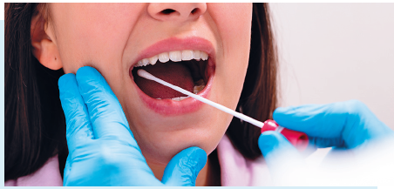
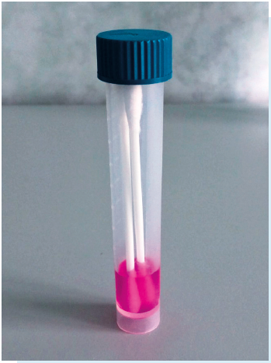
Сбор, хранение и транспортировка диагностического материала

Slide 6
Сбор, хранение и транспортировка диагностического материала
Мокрота собирается в одноразовый стерильный пластиковый контейнер объемом – 30-50 мл, герметично закрывающийся завинчивающейся пробкой. Диаметр горлышка контейнера должен быть не менее 30 мм. Убедитесь, что собранный материал представляет собой мокроту (отделяемое нижних дыхательных путей). Транспортировка образцов может проводиться при температуре +2°-+8° C. Время хранения образцов до исследования не должна превышать 48 часов при +2°-+8° C. при хранении в транспортной среде, содержащей противогрибковые и антибактериальные препараты, более — при −20° С или −70° С.

Slide 7
Сбор, хранение и транспортировка диагностического материала
Эндотрахеальный аспират, аспират носоглотки или смыв из носа собирается в стерильный одноразовый контейнер. Транспортировка образцов может проводиться при температуре +2°-+8° C. Время хранения образцов до исследования не должна превышать 48 часов дней +2°-+8 C, более - при −20° С или −70° С.
Бронхоальвеолярный лаваж собирается в стерильный одноразовый контейнер. Транспортировка образцов может проводиться при температуре +2°-+8° C. Время хранения образцов до исследования не должна превышать 48 часов при 2°-+8° C, более - при −20° С или −70° С.

Slide 8
Сбор, хранение и транспортировка диагностического материала
Ткани биопсии или аутопсии, включая легкие, помещаются в одноразовые контейнеры с физиологическим раствором, содержащим противогрибковые и антибактериальные препараты. собирается в стерильный одноразовый контейнер). Транспортировка образцов может проводиться при температуре +2°-+8° C. Время хранения образцов до исследования не должна превышать 24 часов при +2°-+8° C, более - при −20° С или −70° С.

Slide 9
Правила при заборе клинического материала
1. Образцы должны быть собраны в течение 3-х суток после появления клинических признаков заболевания.
Важно правильно выбрать время забора клинического материала. Предположительно наиболее высокое содержание вируса в дыхательных путях человека может быть в течение первых 4-х дней после появления признаков заболевания.
2. Забор клинического материала проводят в специальных СИЗ.
Все образцы, собранные для лабораторных исследований, являются потенциально инфекционными. Поэтому медицинский персонал при сборе и транспортировании клинического материала должен соблюдать требования биологической безопасности и использовать средства индивидуальной защиты — шапочку, респиратор, очки, противочумной халат или противочумной костюм.
3. При выполнении аэрозольных процедур использовать СИЗ.
При выполнении аэрозольных процедур (аспирация или открытое отсасывание образцов дыхательных путей, интубация, сердечно-легочная реанимация, бронхоскопия) необходимо применять:
• респираторы типа FPP 2 (например, «Исток-1Ф FFP2», «3М 9925 FPP 2» и т. п.) или эквивалент. Более высокий уровень защиты — пневмошлем (например, пневмошлем «ЛИЗ-4» и т. п.);
• очки для защиты глаз или защитный экран;
• противочумной халат и перчатки, водонепроницаемый фартук (при проведении процедур, при которых жидкость может попасть на халат) или специальные защитные комплекты.
4. Привлекать для сбора образцов минимум лиц.
Ограничить число лиц, присутствующих в комнате, до минимума, необходимого для сбора образцов, использовать СИЗ.
5. Утилизировать медотходы.
Все используемые материалы должны быть утилизированы в соответствии как медотходы класса В.
6. Провести дезинфекцию рабочих мест.

Slide 11
Сбор, хранение и транспортировка диагностического материала
Транспортировка герметично закрытых контейнеров с образцами в лабораторию осуществляется в специальных контейнерах/биксах. Направления и другая документация на бумажных носителях передается в отдельном полиэтиленовом пакете. При необходимости пересылки образцов в лабораторию другого медицинского учреждения выполняются требования к пересылке инфекционных материалов II группы патогенности ( СП 1.2.036-95 «Порядок учета, хранения, передачи и транспортирования микроорганизмов I-IV групп патогенности»). Пробирки/контейнеры с образцами вместе с крышкой герметизируют различными пластификаторами (парафин, парафильм и др.); емкость маркируют. Образцы каждого пациента помещают в индивидуальный герметичный пакет с адсорбирующим материалом и дополнительно упаковывают в общий герметичный пакет. Два или более образца одного пациента могут быть упакованы в один пластиковый пакет. Запрещается упаковывать образцы клинического материала от разных людей в одну упаковку. Пакет с контейнерами помещают в герметично закрывающийся контейнер для транспортировки биологических материалов. Контейнер помещают в пенопластовый термоконтейнер с охлаждающими термоэлементами. Транспортный контейнер опечатывается и маркируется. В контейнер желательно поместить одноразовый индикатор, контролирующий соблюдение температуры от 2° до 8 °С Сопроводительные документы помещаются в индивидуальную упаковку отдельно от биологического материала и прочно прикрепляются снаружи контейнера.

Slide 12
Направление на исследование для этиологической диагностики COVID-19
Направление на лабораторное исследование оформляется в электронном виде (через систему удаленной электронной регистрации, или в виде электронного заказа в программе МИС врачом-клиницистом), или на бумажном носителе.
Направление на лабораторное исследование должно содержать:
персональные данные пациента, обеспечивающие его однозначную идентификацию;
наименование направившего биоматериал отделения (организации);
диагноз заболевания: «пневмония» или «исследование на COVID-19»;
указание вида диагностического материала;
дату и время назначения лабораторного исследования;
дату и время взятия материала;
фамилию, имя, отчество (при наличии) и должности врача либо другого уполномоченного представителя, назначившего лабораторное исследование.
фамилию, имя, отчество (при наличии) медицинского работника, осуществившего взятие биоматериала.

Slide 13
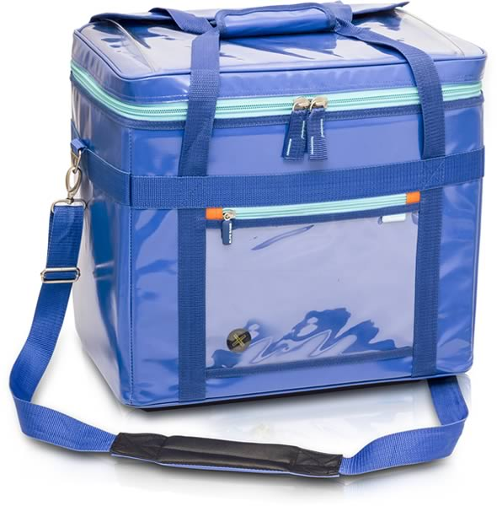
Направление на исследование для этиологической диагностики COVID-19
При направлении диагностических материалов для исследования в лабораторию другой медицинской организации, помимо сведений, перечисленных выше, должно быть указано наименование медицинской организации, в которую направляется диагностический материал.

Slide 14
Наборы реагентов и оборудование, используемые для этиологической диагностики COVID-19
Наименование медицинского изделия | Наименование организации - производителя медицинского изделия или организации - изготовителя медицинского изделия
Набор реагентов для выявления РНК коронавируса 2019-nCoV методом ПЦР с гибридизационно-флуоресцентной детекцией "Вектор-ПЦРрв-2019-nCoV-RG" по ТУ 21.20.23-088-05664012-2020 | ФБУН ГНЦ ВБ "Вектор" Роспотребнадзора
Набор реагентов для выявления РНК коронавирусов SARS/COVID-19 методом ПЦР с гибридизационно-флуоресцентной детекцией "Вектор-OneStepПЦР-CoV-RG" по ТУ 21.20.23-089-05664012-2020 | ФБУН ГНЦ ВБ "Вектор" Роспотребнадзора
Набор для выявления РНК коронавируса SARS-CoV-2 в биологическом материале методом изотермической амплификации в режиме реального времени в вариантах исполнения по ТУ 21.20.23-001-39070608-2020 | ООО "СМАРТЛАЙФКЕА"
Набор реагентов для выявления РНК коронавирусов, вызывающих тяжелую респираторную инфекцию: MERS-Cov (Middle East respiratory syndrome coronavirus) и SARS-Cov родственных вирусов (Severe acute respiratory syndrome coronavirus, Severe acute respiratory syndrome coronavirus-2), в биологическом материале методом полимеразной цепной реакции (ПЦР) с гибридизационно-флуоресцентной детекцией "АмплиСенс(R) CoVs-Bat-FL" по ТУ 9398-224-01897593-2013 | ФБУН ЦНИИ Эпидемиологии Роспотребнадзора

Slide 15
Наборы реагентов и оборудование, используемые для этиологической диагностики COVID-19
Наименование медицинского изделия | Наименование организации - производителя медицинского изделия или организации - изготовителя медицинского изделия
Набор реагентов для выявления РНК коронавируса SARS-CoV-2 методом ОТ-ПЦР в режиме реального времени (РеалБест РНК SARS-CoV-2) по ТУ 21.20.23-106-23548172-2020 | АО "Вектор-Бест"
Набор реагентов для выявления РНК коронавируса SARS-CoV-2 тяжелого острого респираторного синдрома (COVID-19) методом полимеразной цепной реакции "АмплиТест SARS-CoV-2" | ФГБУ "ЦСП" Минздрава России
Набор реагентов для выявления РНК коронавируса SARS-CoV-2 методом полимеразной цепной реакции с обратной транскрипцией ПОЛИВИР SARS-CoV-2 | ООО НПФ "Литех"
Набор реагентов для выявления РНК коронавирусов SARS-CoV-2 и подобных SARS-CoV методом обратной транскрипции и полимеразной цепной реакции в режиме реального времени (SARS-CoV-2/SARS-CoV) по ТУ 21.20.23-116-46482062-2020 | ООО "ДНК-Технология ТС"
Набор реагентов для выявления РНК SARS-CoV-2 методом петлевой изотермальной амплификации "Изотерм SARS-CoV-2 РНК-скрин" по ТУ 21.20.23-069-26329720-2020 | АО "ГЕНЕРИУМ"

Slide 16
Обеспечение безопасности и качества этиологической диагностики COVID-19
Взятие диагностического материала, его упаковка, маркировка и транспортировка осуществляется в соответствии с требованиями и правилами к работе с материалами, потенциально инфицированными возбудителями II группы патогенности, их хранении и транспортировки согласно МУ 1.3.2569-09 "Организация работы лабораторий, использующих методы амплификации нуклеиновых кислот при работе с материалом, содержащим микроорганизмы I - IV групп патогенности" и "Временными рекомендациями по лабораторной диагностике новой коронавирусной инфекции, вызванной 2019-nCov", направленными в адрес органов исполнительной власти субъектов Российской Федерации в сфере охраны здоровья Роспотребнадзором письмом от 21.01.2020 N 02/706-2020-27.

Slide 17
Обеспечение безопасности и качества этиологической диагностики COVID-19
Взятие диагностического материала, его маркировка и упаковка выполняется медицинским работником, прошедший инструктаж по санитарно-эпидемиологическим требованиям и правилам биологической безопасности при работе с пациентами, потенциально инфицированными микроорганизмами II группы патогенности. Биологический материал (мазки из носоглотки, ротоглотки, моча, фекалии) может быть отобран самостоятельно пациентом согласно инструкции.

Slide 18
Обеспечение безопасности и качества этиологической диагностики COVID-19
Все образцы, полученные для лабораторного исследования, следует считать потенциально инфекционными, и при работе с ними должны соблюдаться требования СП 1.3.3118-13 "Безопасность работы с микроорганизмами I - II групп патогенности (опасности)".
Транспортировка образцов осуществляется с соблюдением требований СП 1.2.036-95 "Порядок учета, хранения, передачи и транспортирования микроорганизмов I - IV групп патогенности". На сопровождающем формуляре необходимо указать наименование подозреваемой ОРИ, предварительно уведомив лабораторию о том, какой образец транспортируется.

Slide 19
Обеспечение безопасности и качества этиологической диагностики COVID-19
Лабораторная диагностика COVID-2019 в субъектах Российской Федерации может проводиться в лабораториях организаций, имеющих санитарно-эпидемиологическое заключение на работу с возбудителями III - IV группы патогенности с использованием методов диагностики, не предполагающих накопление возбудителя, соответствующие условия работы и обученный персонал.
В случае получения положительного результата на COVID-19 руководитель лаборатории медицинской организации обязан немедленно проинформировать ближайший территориальный орган Роспотребнадзора и передать материал в Центр гигиены и эпидемиологии в субъекте Российской Федерации.

Slide 20
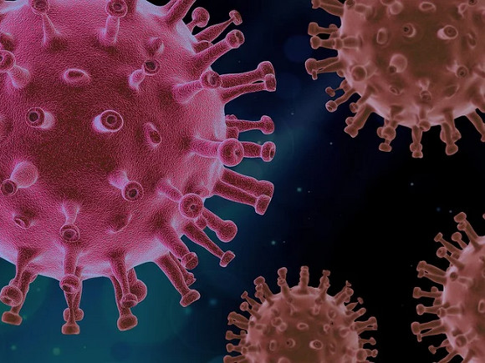
Конец.

